Slide 1
Visual Relationship Detection with Deep Structural Ranking

Slide 2
Motivation
视觉关系多，标注少（长尾分布）
使用ranking目标函数来提高有标注数据的评分

Slide 3
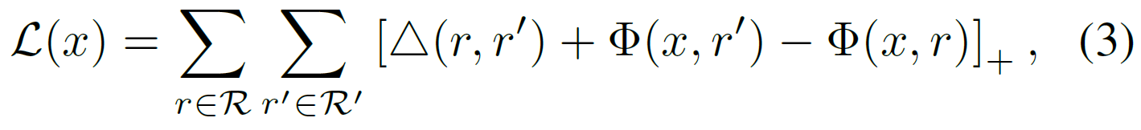
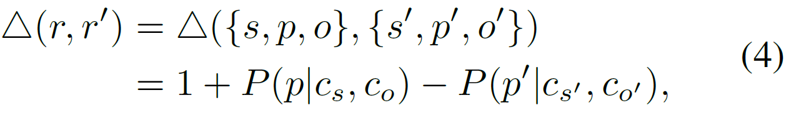
Method
关系r 分数：
f: 视觉，空间与语义特征。
Loss：
r是标注的关系，r’是没有标注的
P为关系的先验概率

Slide 4
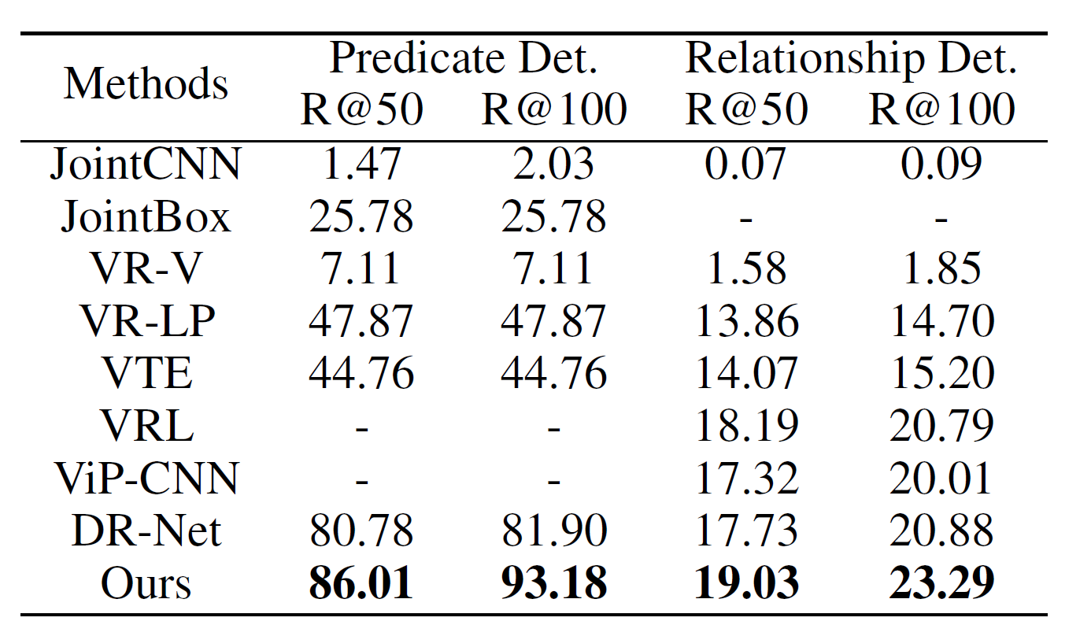
Result

Slide 5
Deep Structured Learning for Visual Relationship Detection

Slide 6
Motivation
一般方法局限于特征层面，忽略了object与predicate的依赖。
Label-level prediction

Slide 7
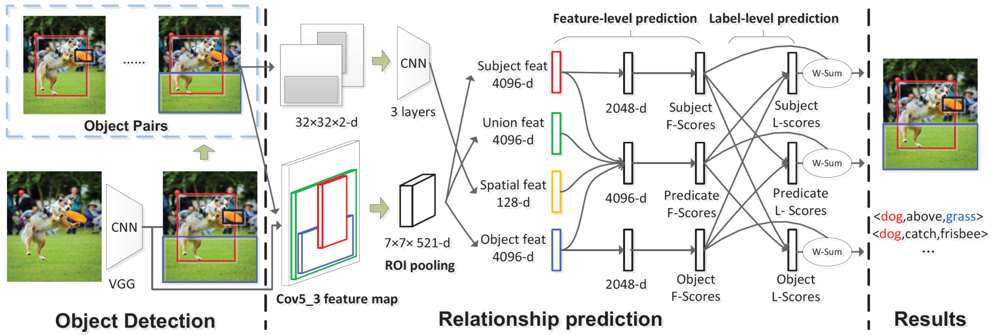
Graph

Slide 8
HCVRD: A Benchmark for Large-scale Human-Centered Visual Relationship Detection

Slide 9
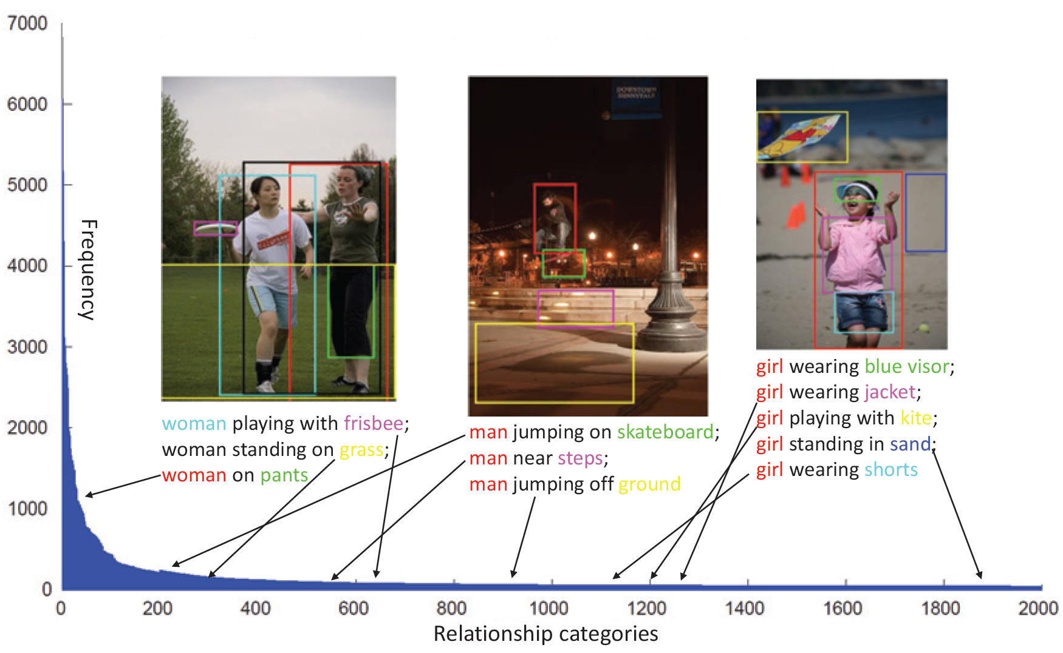
Distribution

Slide 10
Thanks

